Slide 1
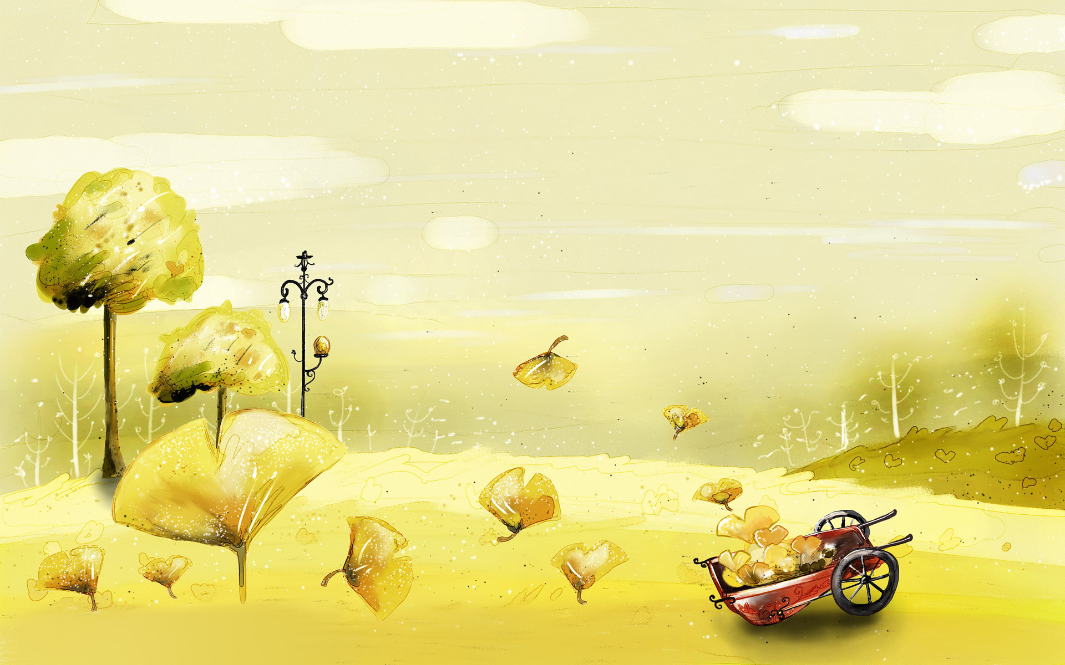
Педагогический проект «Моя семья»
Группа №4 «Непоседы»
Воспитатель:
Гончикова М.Л

Slide 2

Цель: расширить представление у детей о семье через организацию разных видов деятельности, создать условия для повышения активности участия родителей в жизни группы.
Задачи:
Воспитательная:
воспитывать у детей любовь и уважение к членам семьи, показать ценность семьи для каждого человека.
Обучающая:
формировать у детей представление о семье, о нравственном отношении к семейным традициям, расширять знания о ближнем окружении, учить разбираться в родственных связях, проявлять заботу о родных людях.
Развивающая:
развивать творческие способности взрослых и детей в процессе совместной деятельности, любознательность, наблюдательность, совершенствовать качество работы детского сада при взаимодействии способности взрослых и детей в процессе совместной деятельности.
Тип проекта:
творческий, информационно-исследовательский.
Вид проекта: семейный, групповой.
Проблема:
дети не имеют достаточных знаний о членах своей семьи.
Ожидаемые результаты:
воспитание чувства гордости за свою семью и любви к её членам, знать историю своей семьи, семейные традиции и праздники, повысить педагогическую культуру родителей, установить с ними доверительные и партнёрские отношения.
Сроки проведения: 2 недели
Режим работы: во время и вне занятий.
Количество участников проекта:
воспитатель, дети, родители.
Возраст детей: 5-6 лет

Slide 3
Форма проведения:
Анкетирование, занятия, игровая деятельность, беседы, выставки «Наш семейный альбом», «Генеалогическое древо семьи» (совместная деятельность детей и родителей).
1 этап.
Постановка проблемы:
Предложить детям рассмотреть картину, где изображена семья: папа, мама, бабушка, дедушка. дети)
-Назовите, кого вы здесь видите? -Как можно назвать одним словом?
-Из скольки человек состоит ваша семья? Назовите.
-А знаете ли вы своих близких родственников?
-Как нужно относиться к членам своей семьи?
2 этап.
Планируемая деятельность.
Вместе с ними вы нарисуете генеалогическое дерево, сделаете семейные альбомы, где поместите, свои самые любимые и интересные фотографии»
3 этап.
Организация деятельности проекта.
Игровая деятельность.
Сюжетно-ролевая игра «Семья», «Больница», «Магазин».
Цель: развивать у детей самостоятельность в игре, учить подражать взрослым: маме, папе, бабушке, дедушке. Воспитывать любовь к младшим и уважение к старшим; учить коллективной игре, внимательному отношению друг к другу; воспитывать любовь к труду. .
Настольная игра «Чей малыш?»
Цель:
Словесные игры «Кто старше? », «Кто младше? », «Подскажи словечко», «Родственные отношения».
Цель: расширить у детей знания о ближнем окружении, учить разбираться в родственных связях, развивать речь, память.

Slide 4

Художественно-речевая деятельность.
Цель: формировать у детей понятие «семья», воспитывать любовь и уважение к членам семьи, проявлять заботу о родных людях, учить внимательно слушать, развивать речь и память.
-Чтение и заучивание стихов и сказок о семье:
-Е. Благинина «Посидим в тишине»,
-Сказки: «Гуси-лебеди», «Сестрица Алёнушка и братец Иванушка», «Репка», «Красная шапочка»
-Беседа: «Выходной день в моей семье», «Как я помогаю дома», «Кем работают мои родители».
- Прослушивание и разучивание песен о семье.
Художественно-эстетическая деятельность.
Цель: развивать творческие способности детей, учить доставить радость другому, доводить начатое дело до конца, прививать аккуратность в работе.(лепка «Любимые», рисование «Салфетки для семейного ужина»)
Анкетирование детей «Моя семья».
Цель: выявить знания детей о своей семье: имя, профессию мамы, папы, бабушек и дедушек.
Выставка «Генеалогическое древо семьи», «Наш семейный альбом».
Цель: развивать творческие способности взрослых и детей в процессе совместной деятельности, узнать свои корни. Что такое «род», «родословная», «семья», «родные», «близкие», расширять кругозор и обогащать словарный запас детей.

Slide 5
Семья всегда стоит на первом месте у каждого человека. В условиях, когда большинство семей озабочено решением проблем экономического, а порой физического выживания, усилилась тенденция самоустранения многих родителей от решения вопросов воспитания и личностного развития ребёнка. Родители, не владея в достаточной мере знанием возрастных и индивидуальных особенностей развития ребёнка, порой осуществляют воспитание вслепую, интуитивно. Всё это, как правило, не приносит позитивных результатов. А семья для малыша- это мир, в котором закладываются основы морали, отношения к людям. Семья и детский сад – два общественных института, которые стоят у истоков нашего будущего, но зачастую не всегда им хватает взаимопонимания, такта, терпения, чтобы услышать и понять друг друга. Непонимание между семьёй и детским садом всей тяжестью ложится на ребенка.
С целью изучения семьи, выяснения образовательных потребностей родителей, установления контакта с её членами, для согласования воспитательных воздействий на ребенка появилась идея: создать проект »Моя семья». Проведя, анкетирование среди детей – выяснилось, что не все дети знают о своей семье, кем работают их родители и бабушки с дедушками, мало кто из детей знает своё родословное, уходят в прошлое семейные праздники и традиции. Как изменить такое положение?
Поэтому, мы, взрослые, должны помочь детям понять значимость семьи, воспитывать у детей любовь и уважение к членам семьи, прививать чувство привязанности к семье и дому.

Slide 6

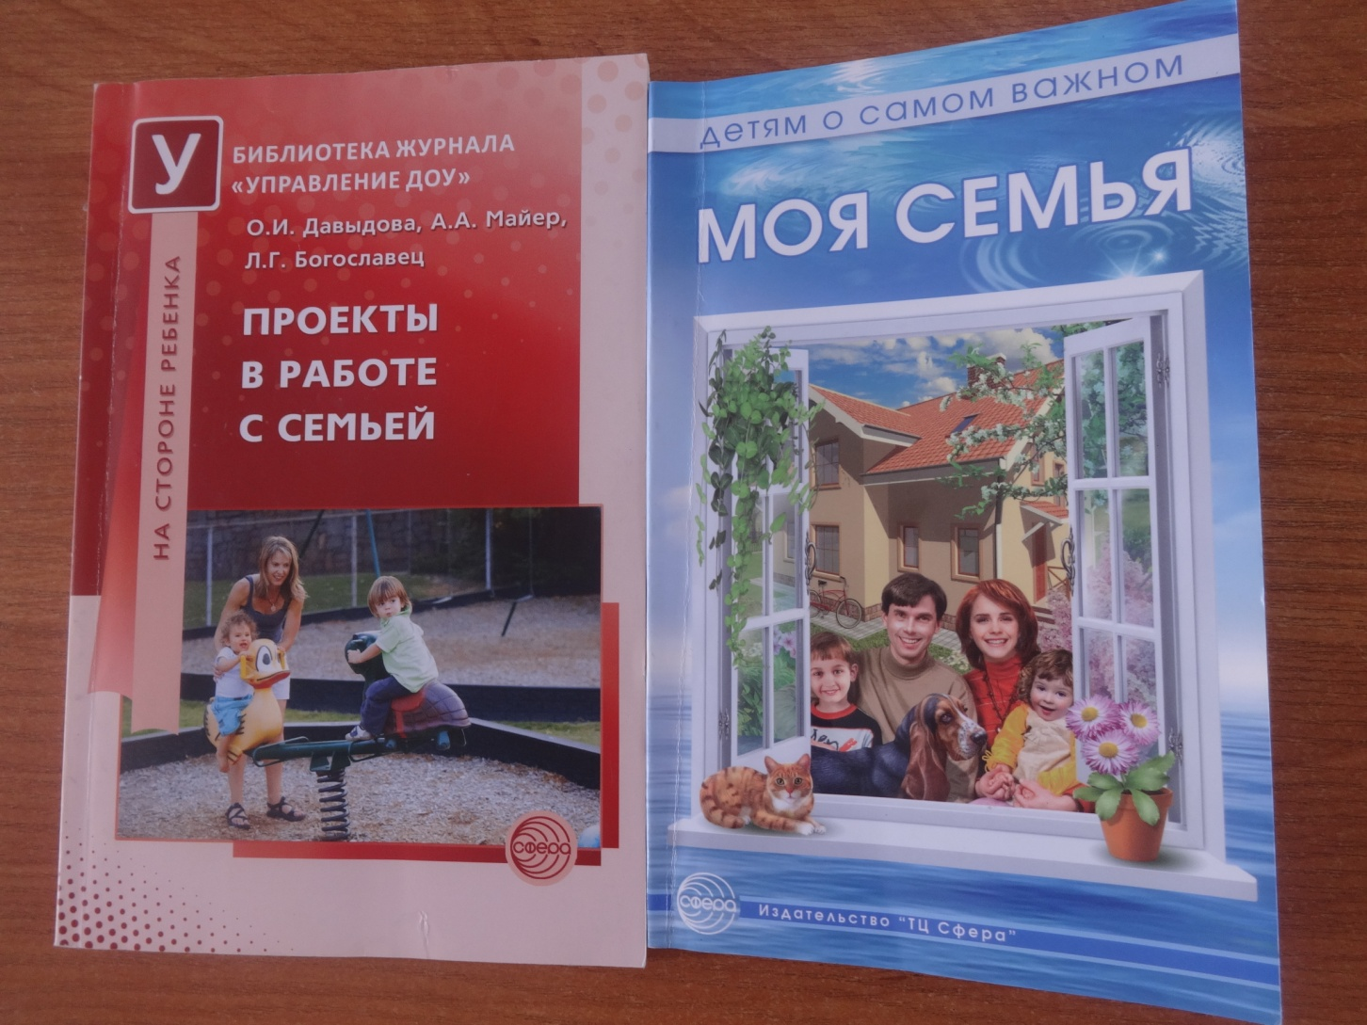
Дополнительный материал по теме «Моя семья»

Slide 7
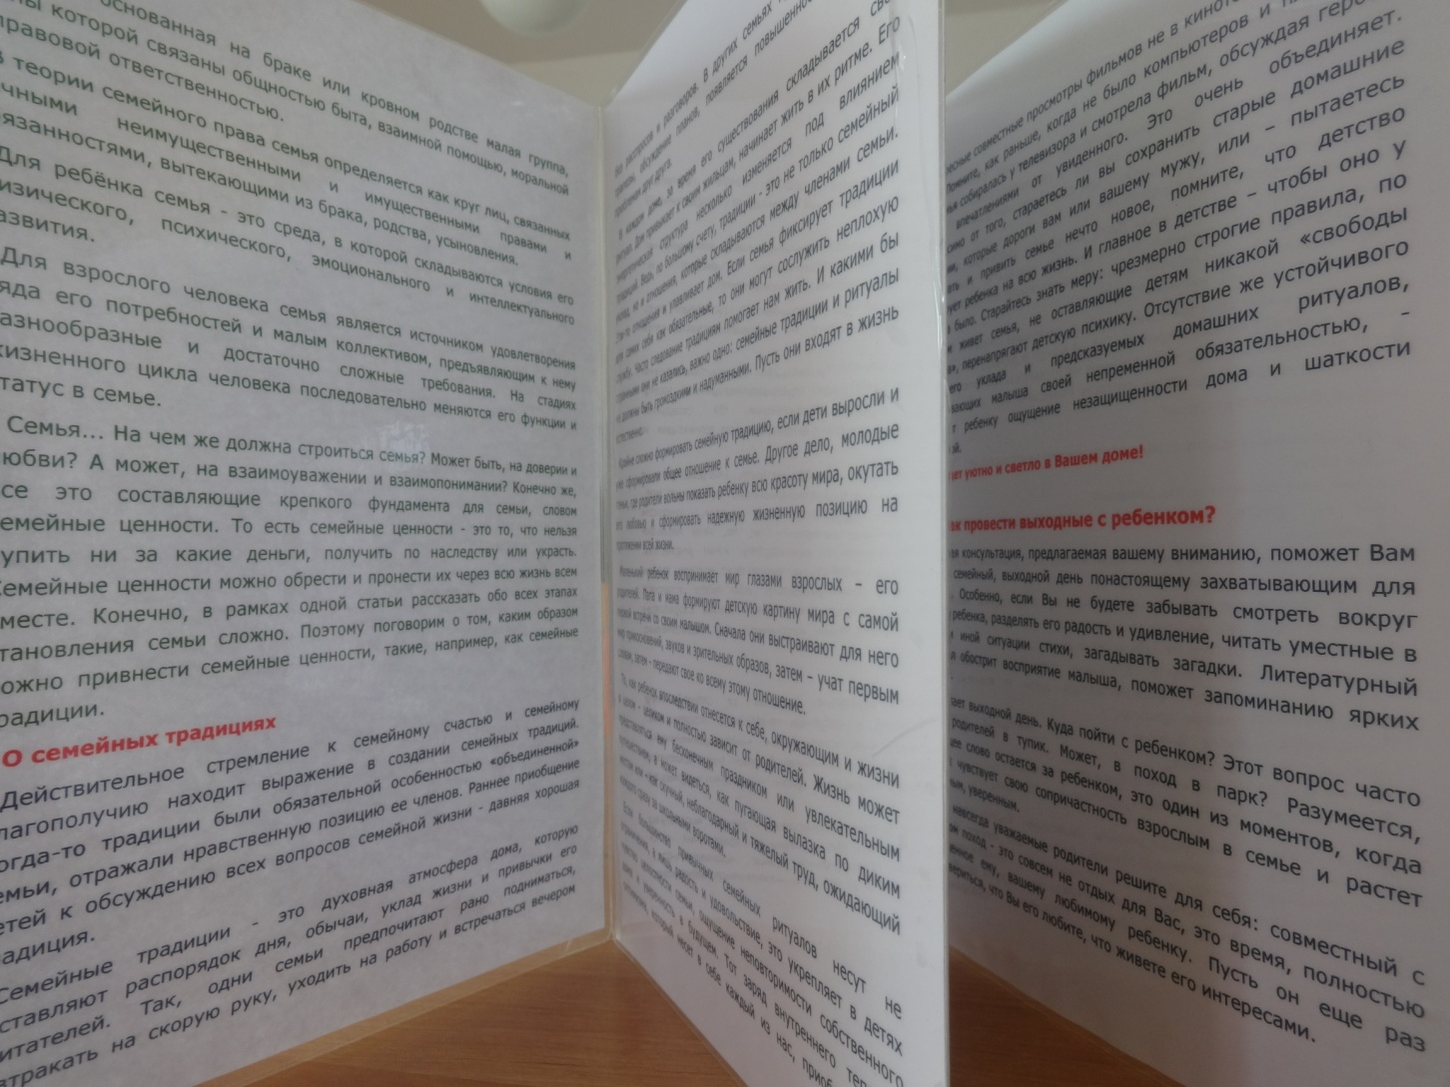
Дополнительный материал по теме «Моя семья»

Slide 8
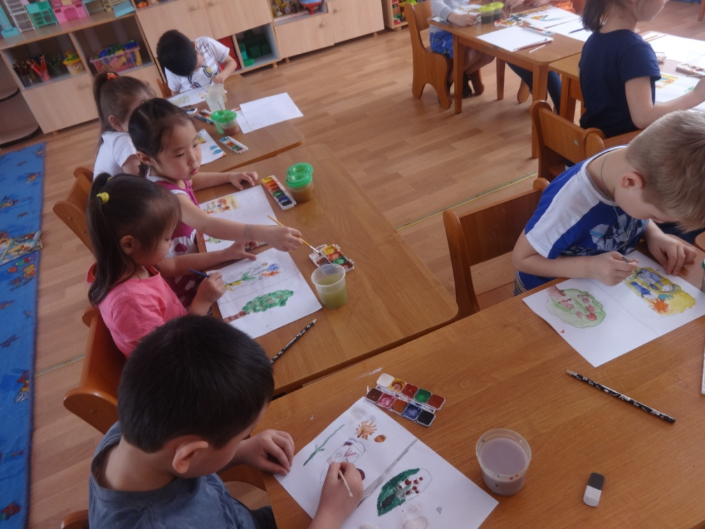
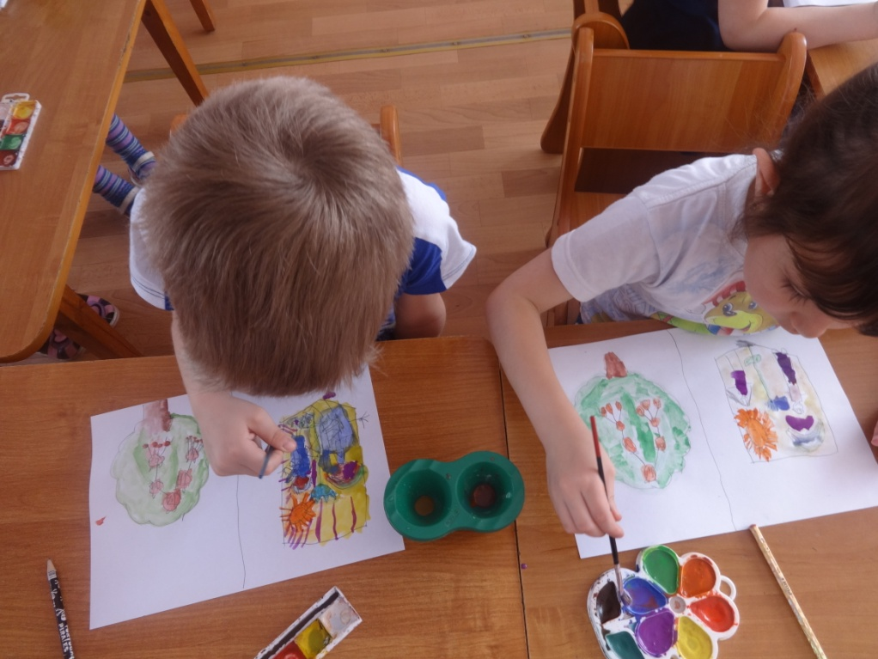
Рисование «Древо и герб моего садика»

Slide 9

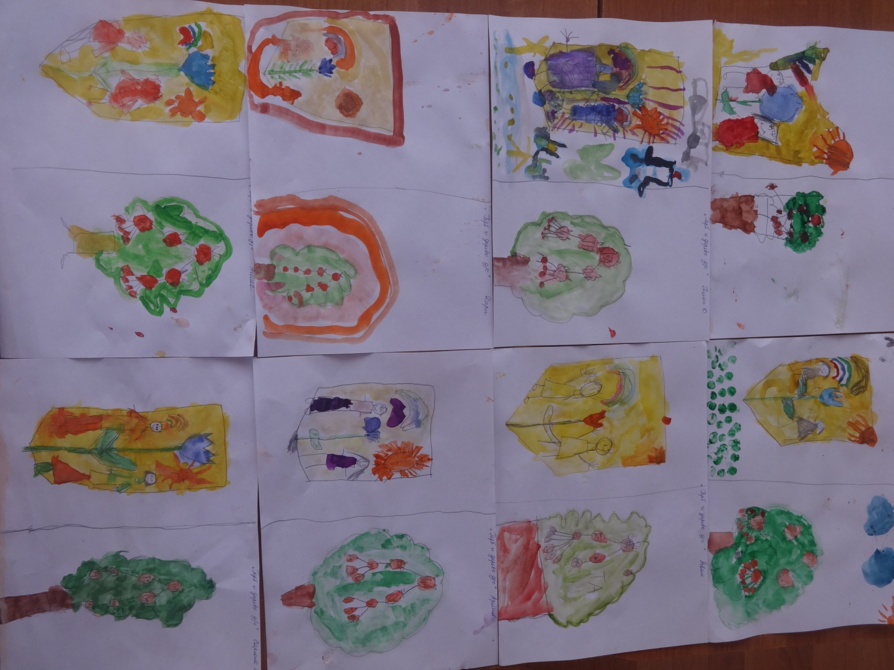
Вот что получилось!

Slide 10
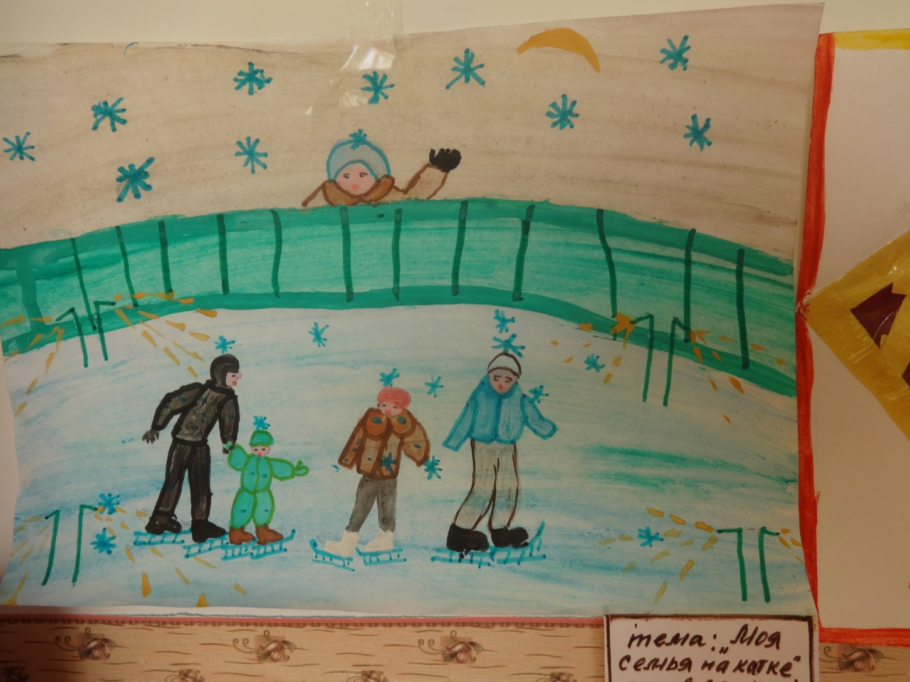
«Семейные традиции наших деток»

Slide 11

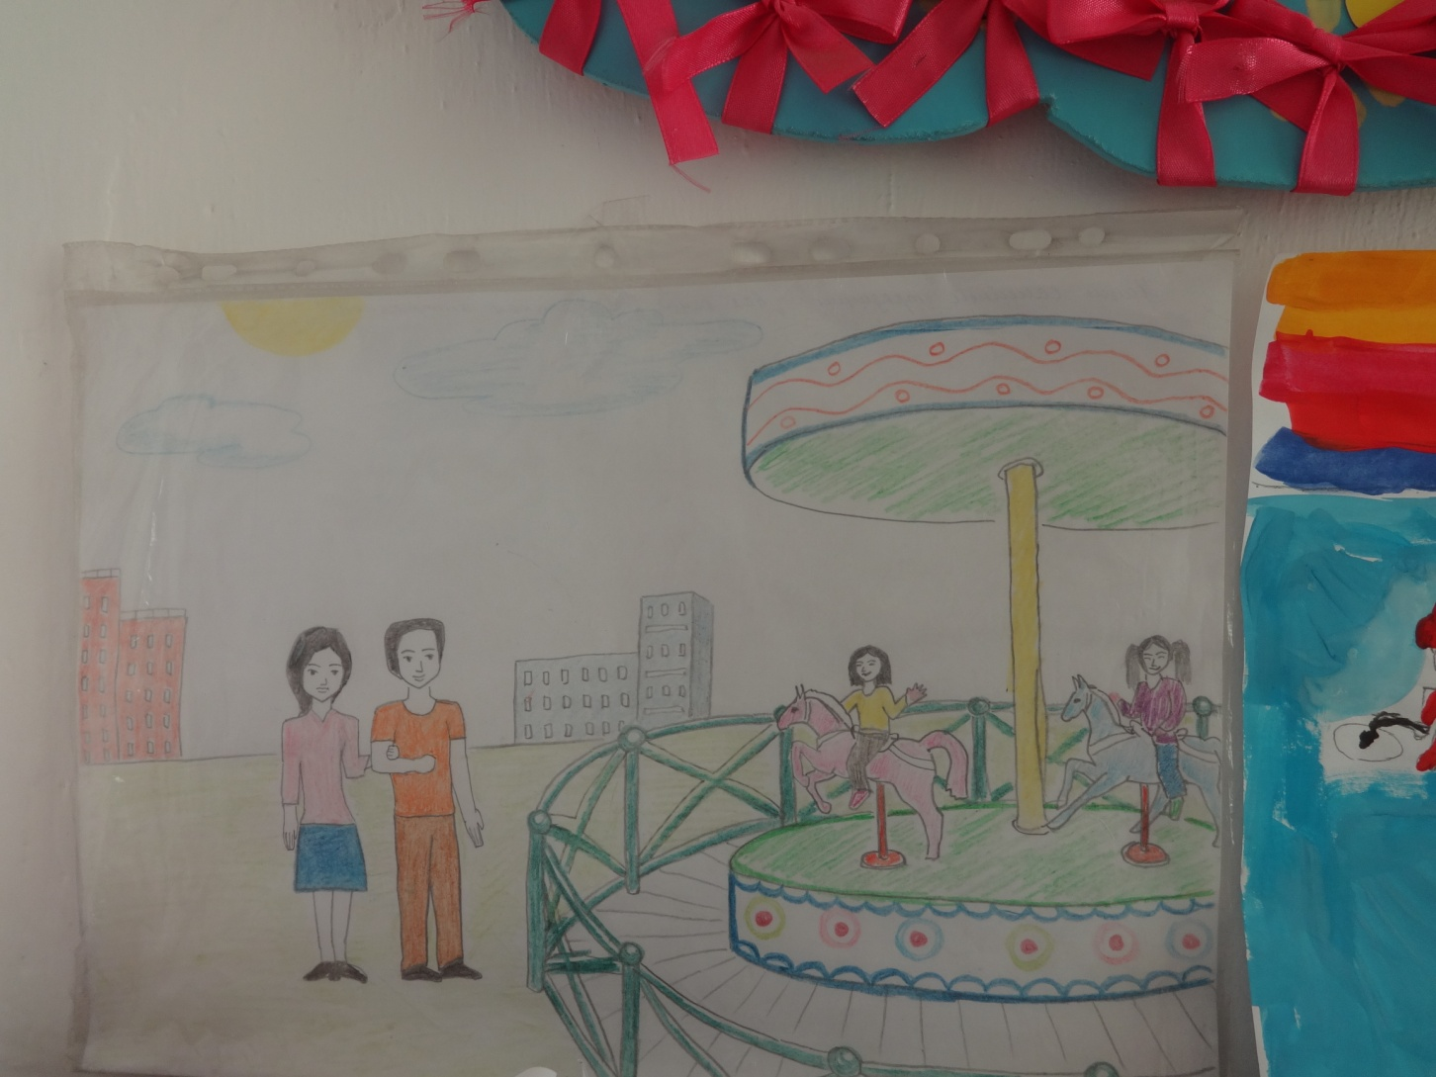

Slide 12
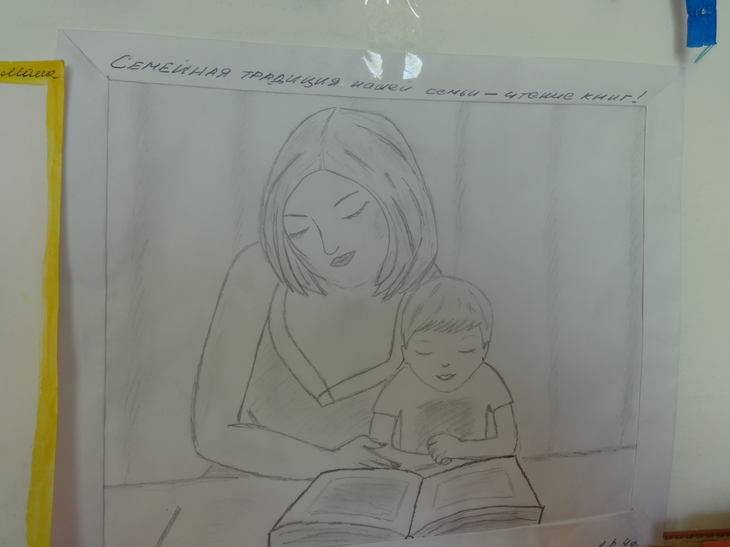

Slide 13
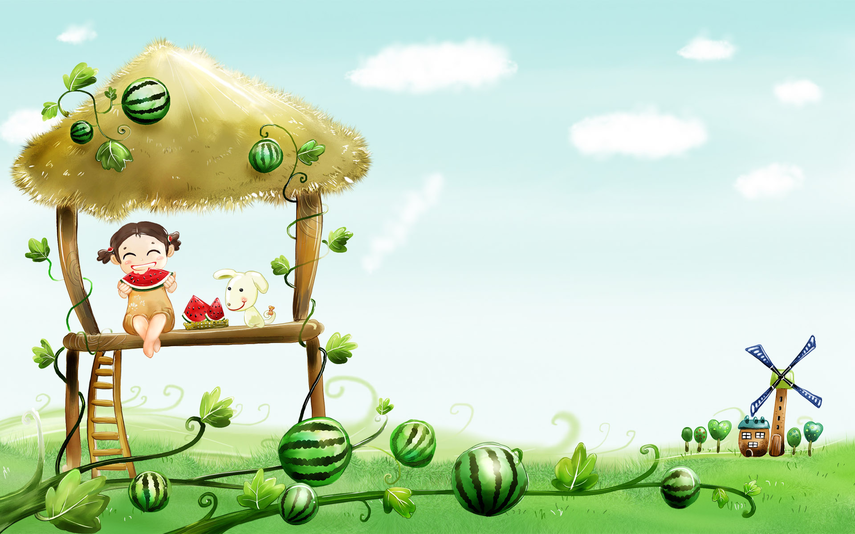
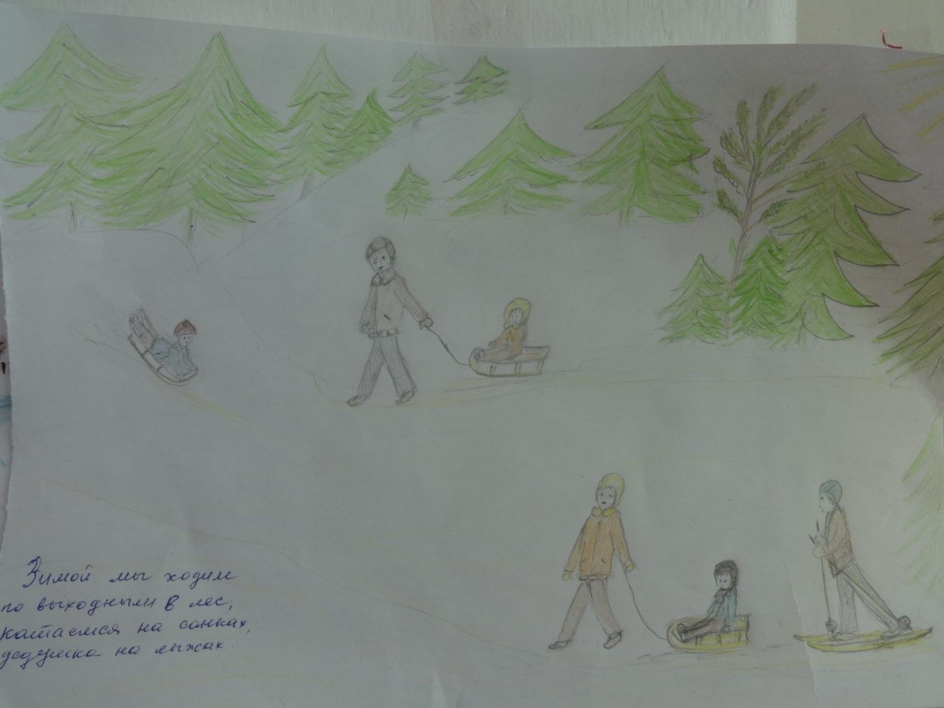

Slide 14
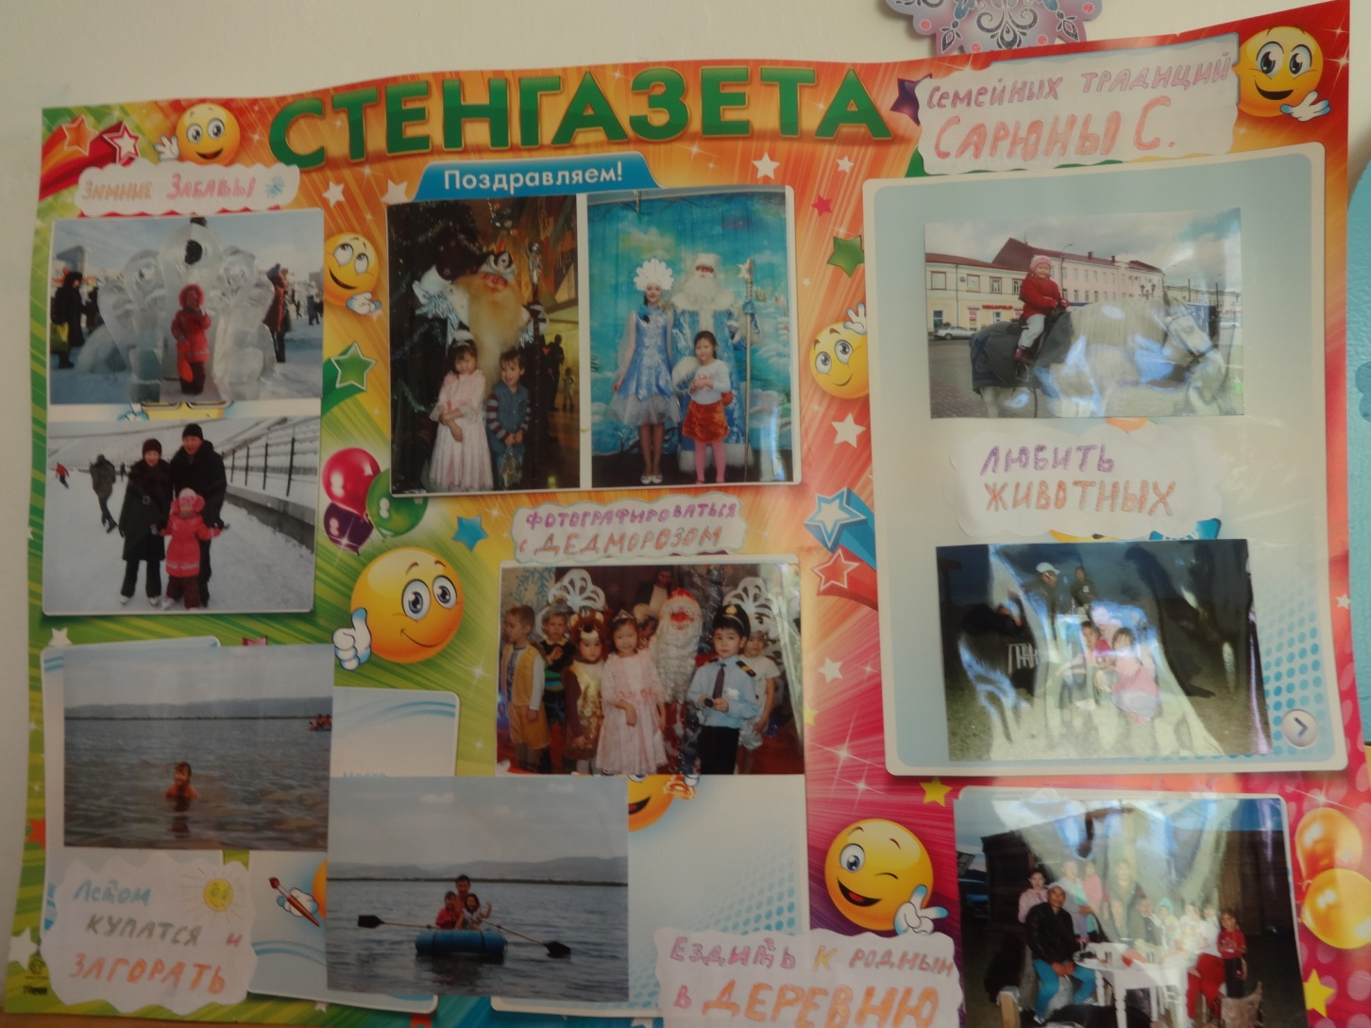

Slide 15
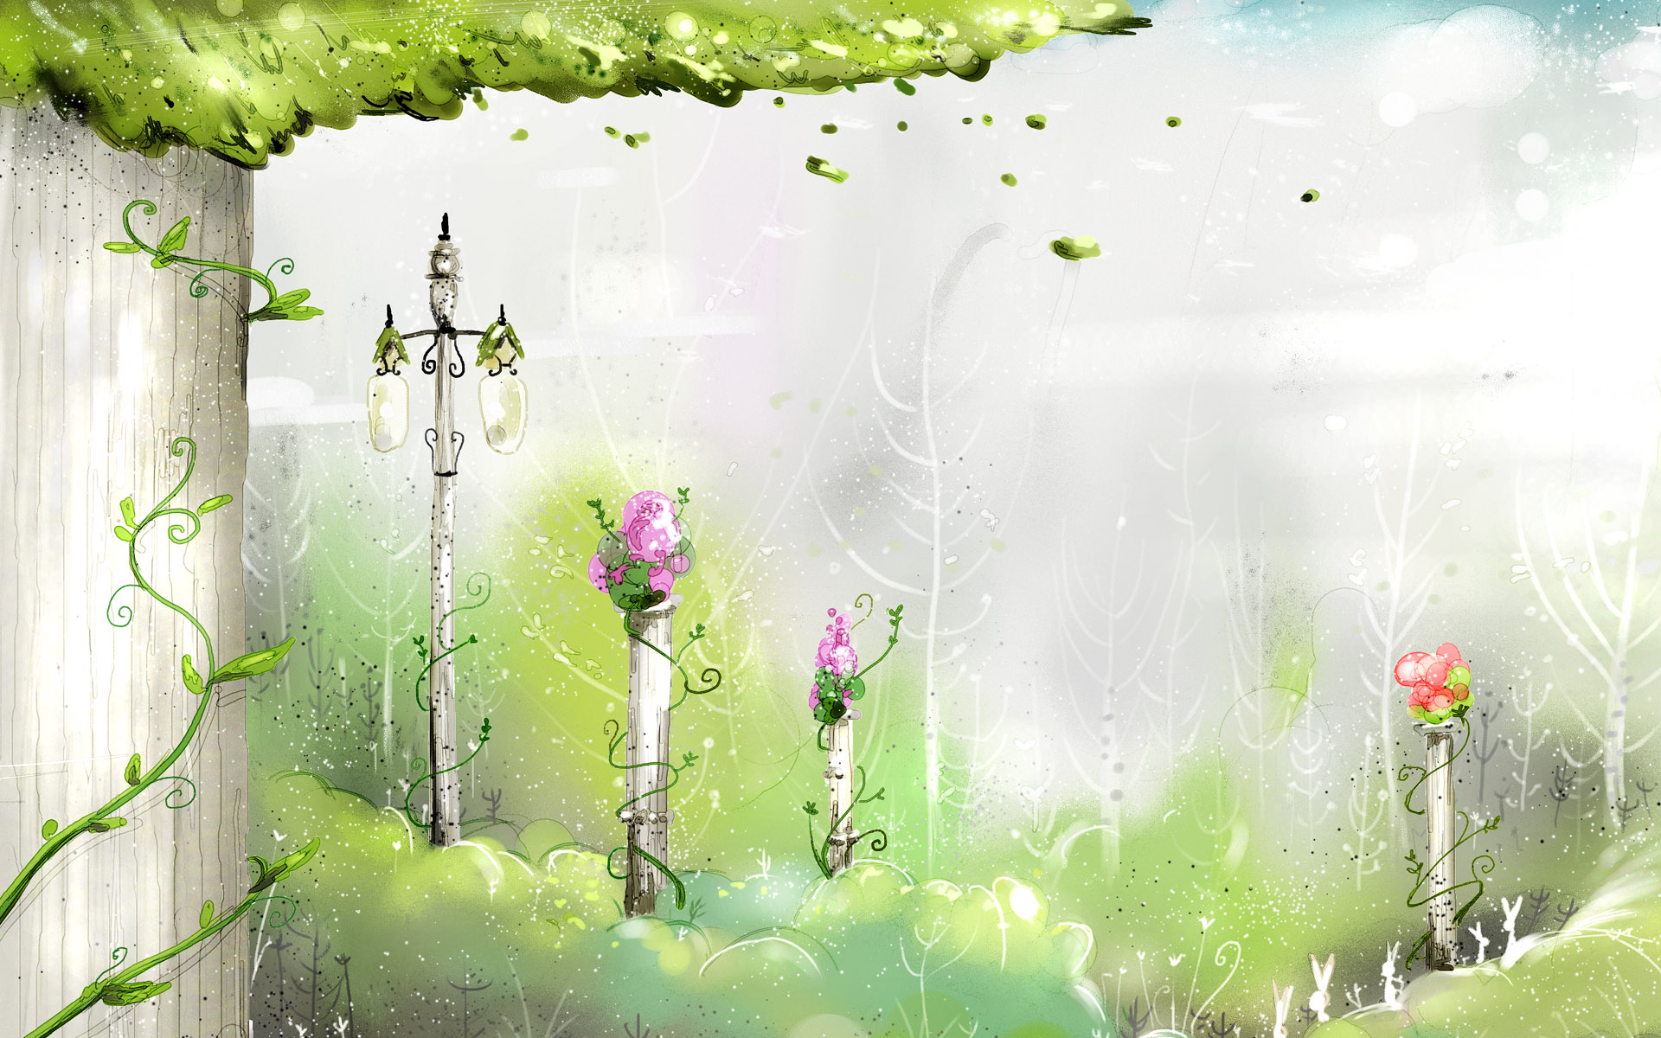
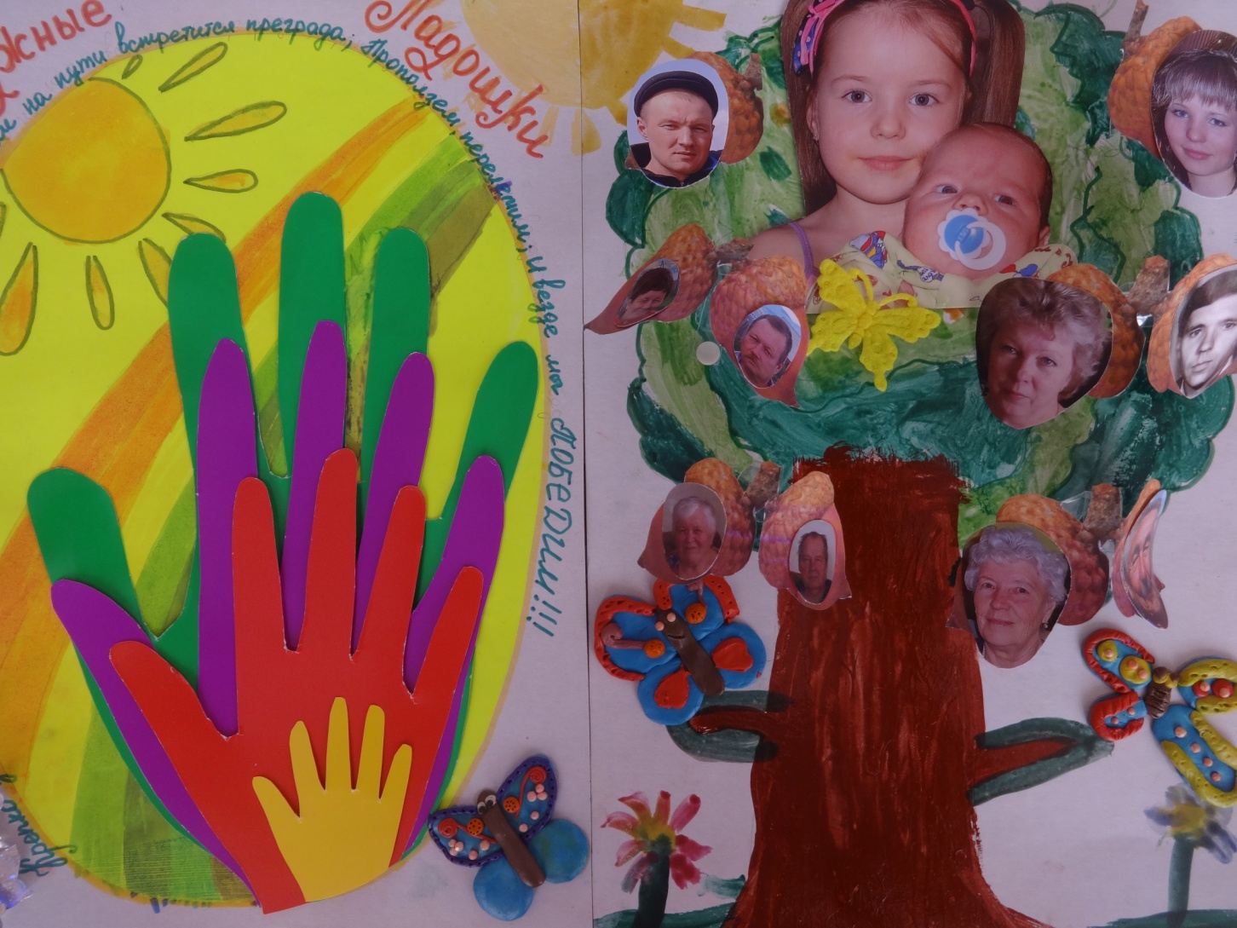
«Герб и древо наших семей»

Slide 16
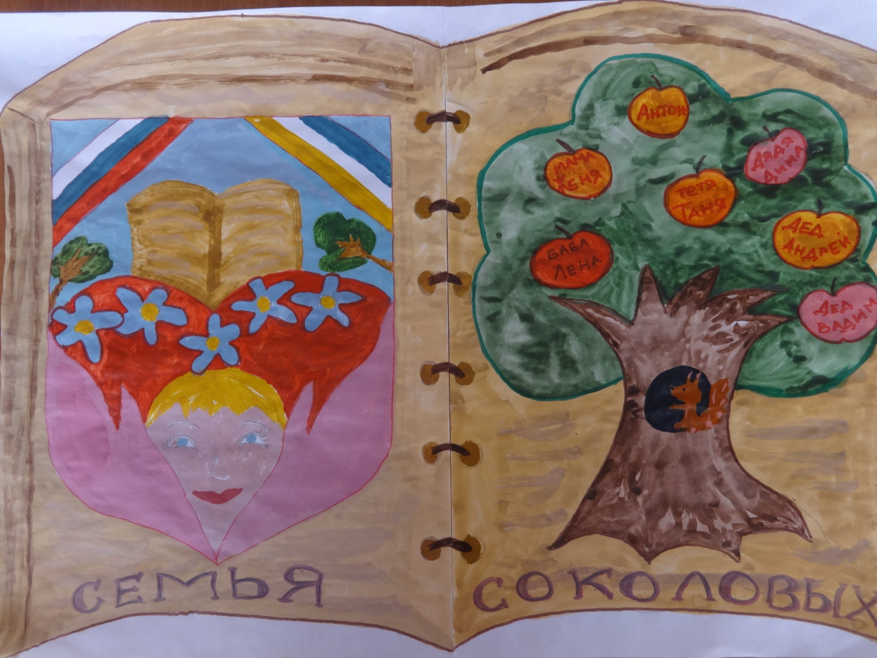

Slide 17

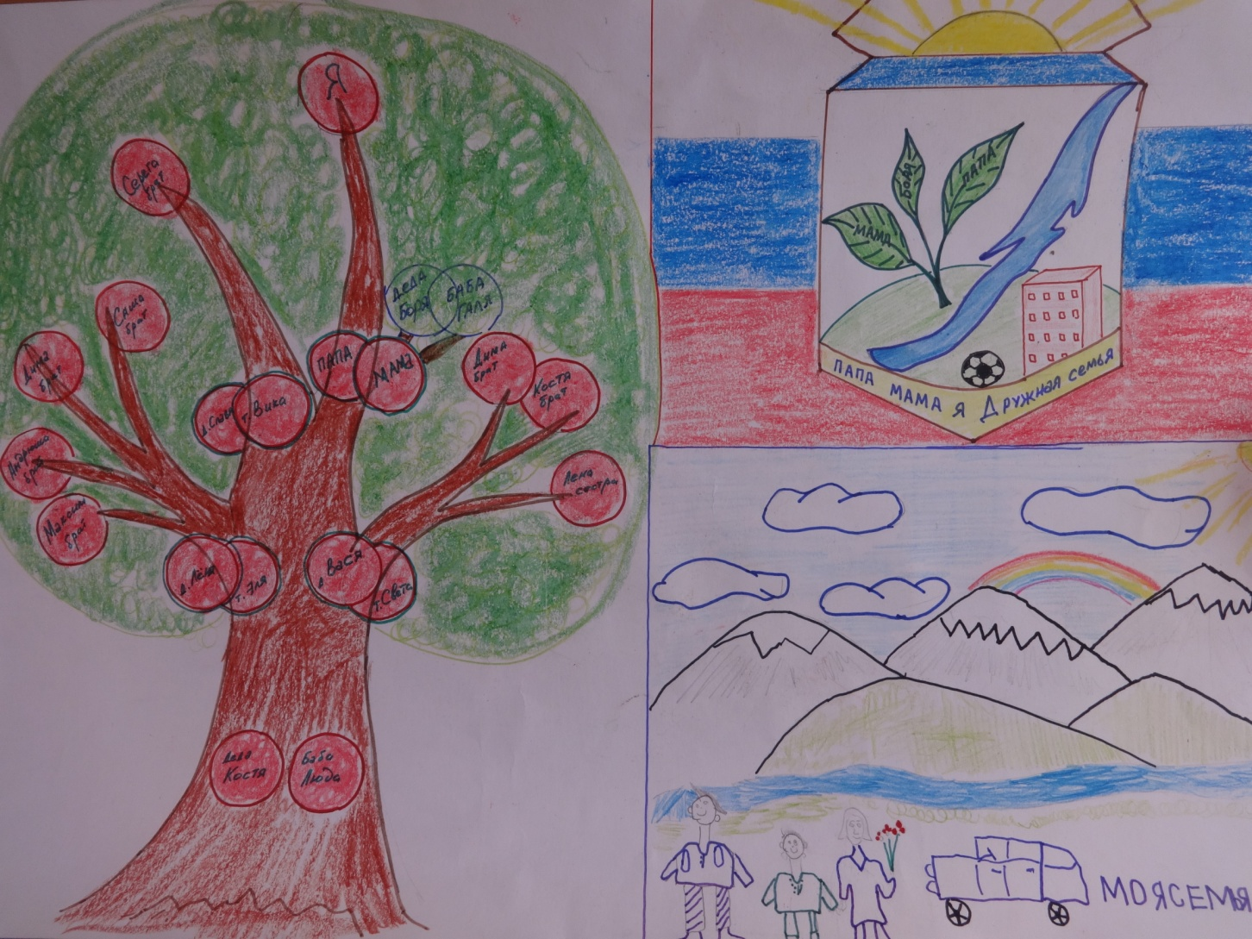

Slide 18
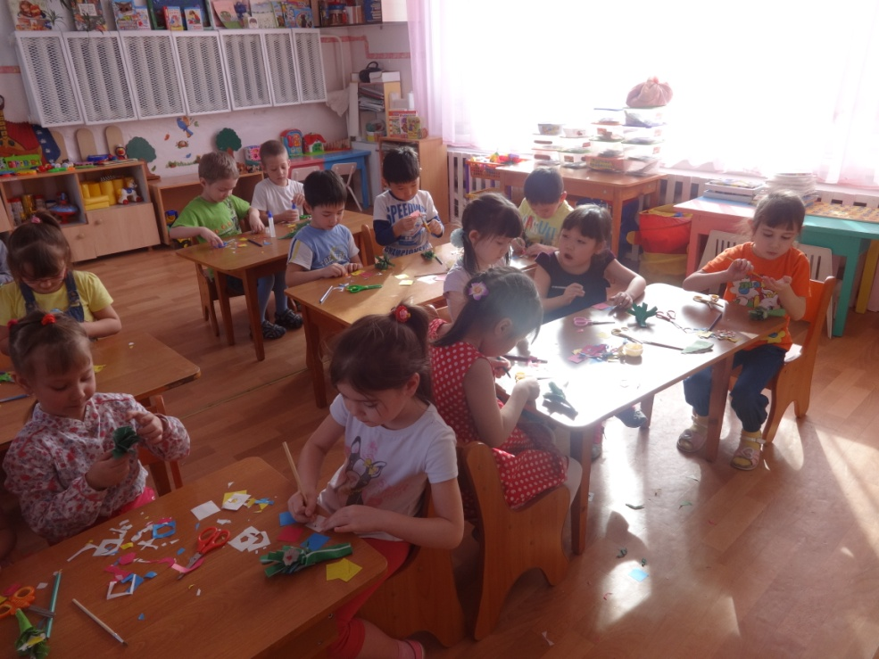
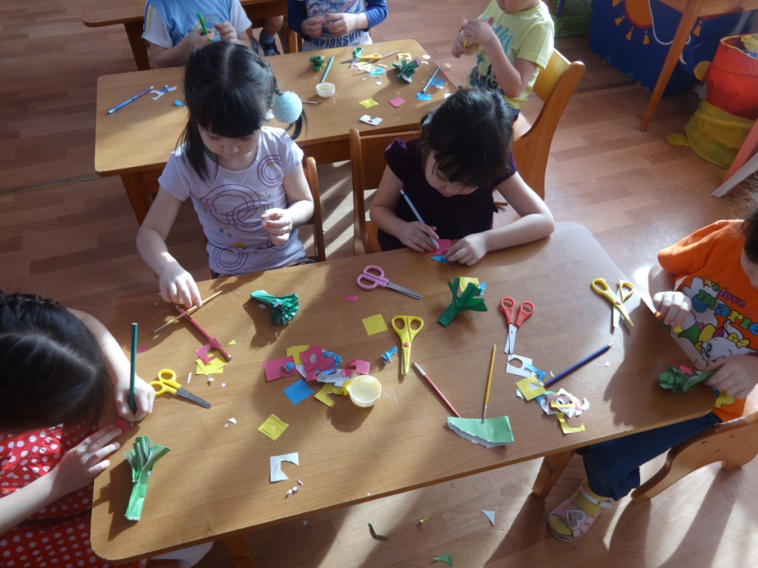
Подарок любимой мамочке!

Slide 19

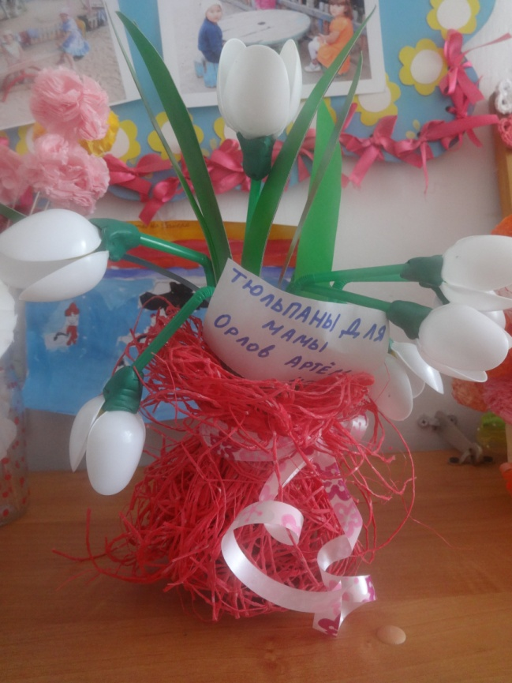
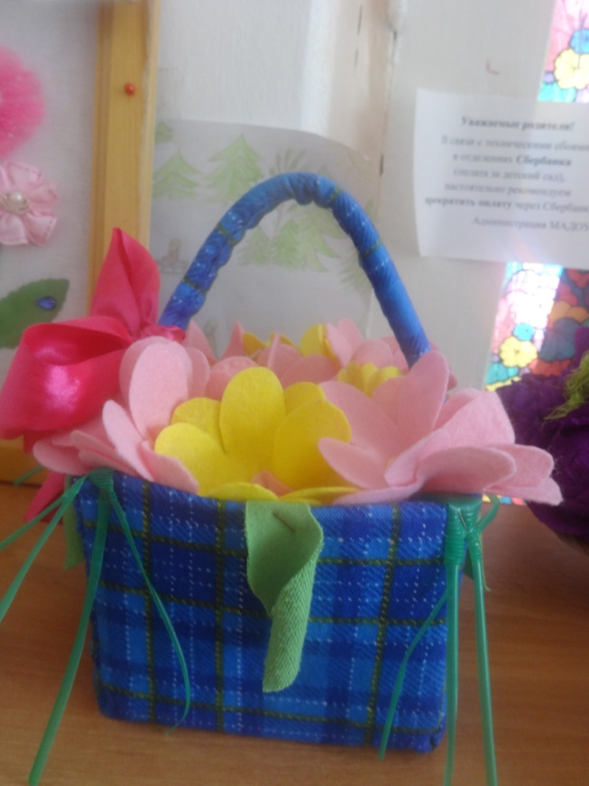
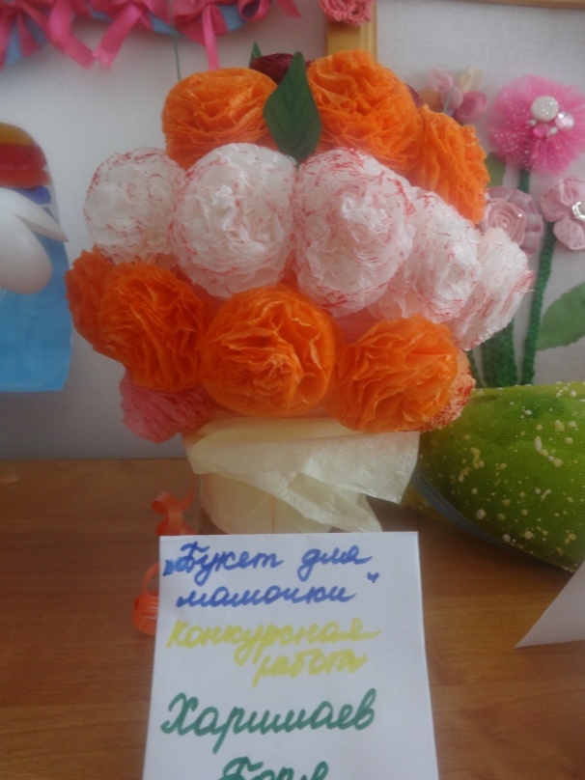
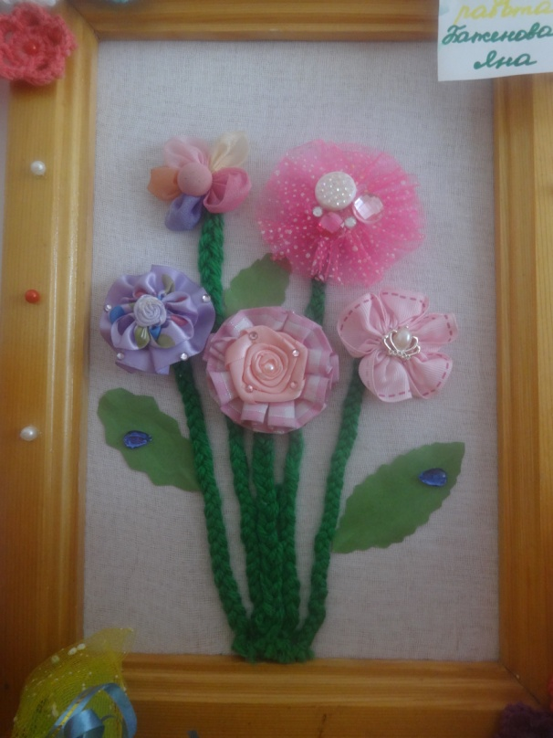
Работа с родителями

Slide 20
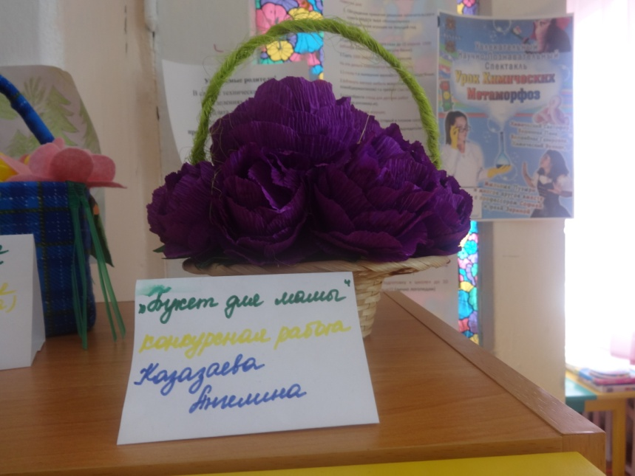
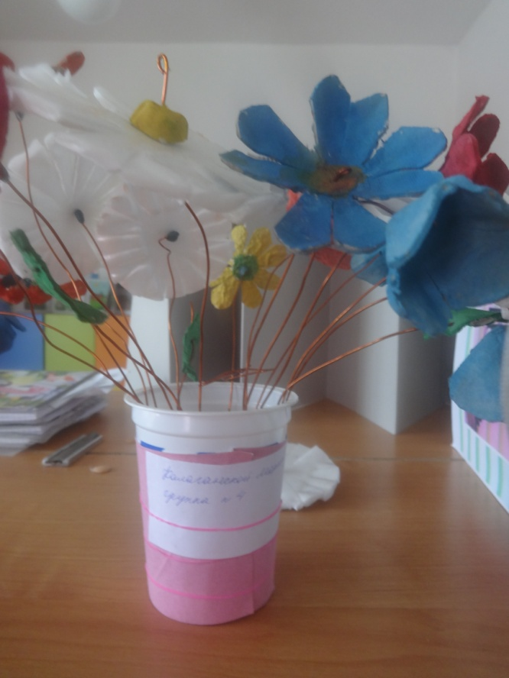

Slide 21

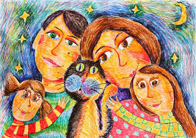
До скорой встречи!

